Slide 1
ShareBrand Agency

Slide 2
Sharebrand Agency
www.sharebrand.cz
Kdo jsme?
Jsme tým mladých kreativních lidí, jenž do světa marketingu přináší nové způsoby propagace.
1
2
3
Marketingové
a propagační služby
Tvorba konkrétních návrhů dle požadavků firmy
Grafické šablony
a návrhy

Slide 3
Viola Zajícová
Petr Franta
Alois Martínek
asistent
ředitelka
vedoucí marketingového oddělení
Barbora Hurytová
vedoucí ekonomického oddělení
Tereza Boušová
Jiří Zápotocký
Mia Valentina Ruiz
Jaroslav Zápotocký
Adam Hradiský
Eliška Linhartová
Natálie Nová
Andrea Kulhánková

Slide 4
Pracujeme pro reálné firmy!

Slide 5
FK Ústí nad Labem - mládež

Slide 6
BK Sluneta Ústí nad Labem

Slide 7
Centropol Energy

Slide 8
HC Stadion Litoměřice

Slide 9
Sharebrand Agency
www.sharebrand.cz
Kde nás najdete?
Instagram
@sharebrandagency
Web
sharebrand.cz
E-mail
sharebrand@oaulpar.cz

Slide 10
POSTARÁME SE, ABYSTE BYLI VIDĚT
MY JSME SHAREBRAND

Slide 11
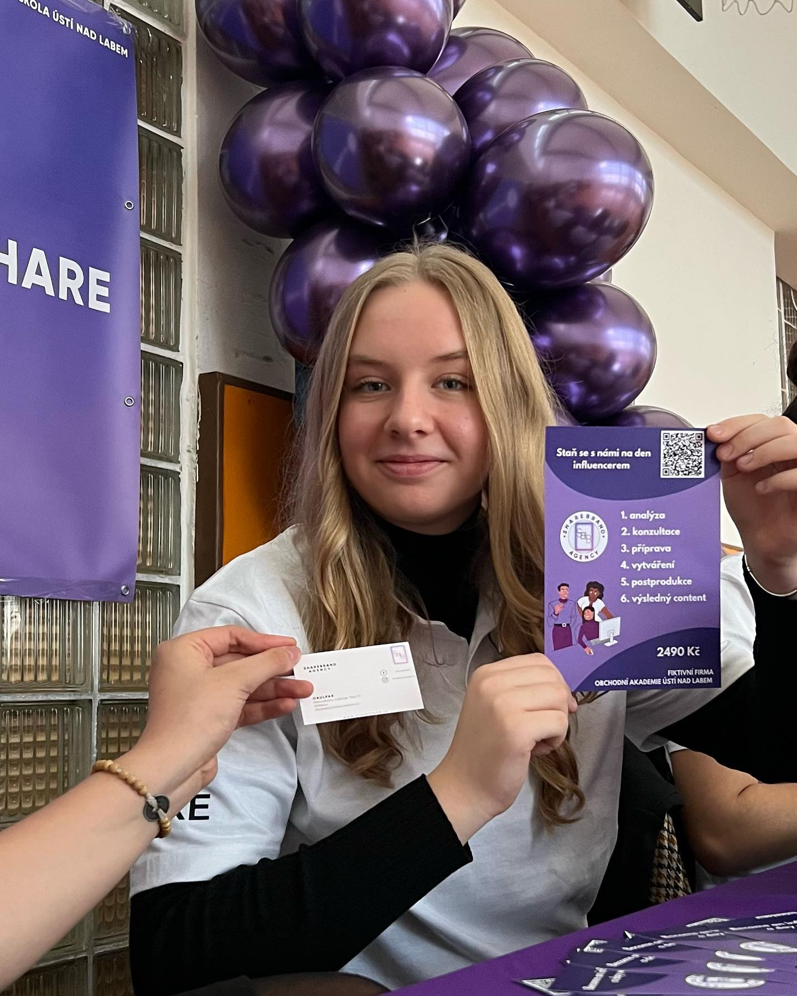
Naskočit do světa digitálního marketingu je velmi jednoduché, stačí naskenovat QR kód a stát se naším zákazníkem.

Slide 12
you live, we share

